Slide 1
재활승마

Slide 2
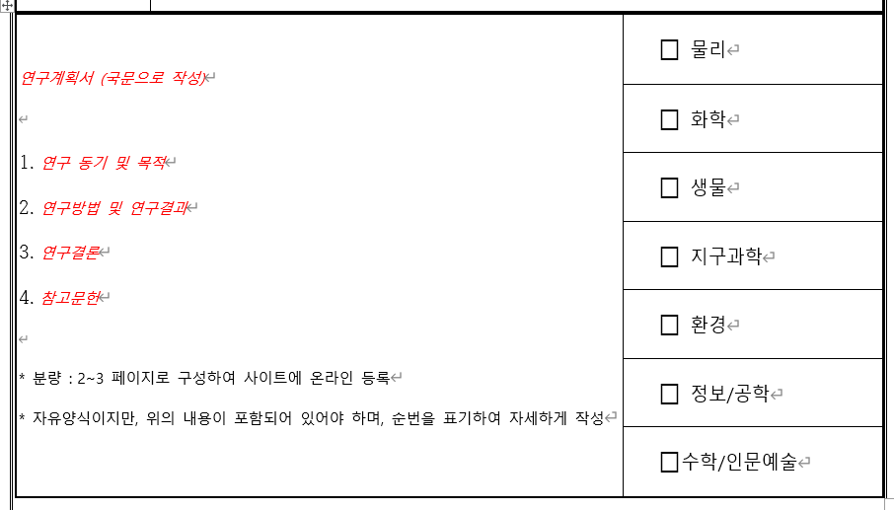
연구계획서 (국문으로 작성)
연구 동기 및 목적
연구방법 및 연구결과
연구결론
참고문헌
* 분량 : 2~3 페이지로 구성하여 사이트에 온라인 등록
* 자유양식이지만, 위의 내용이 포함되어 있어야 하며,
순번을 표기하여 자세하게 작성

Slide 3
상황
재활승마는 자폐증, 뇌 손상 등 다양한 장애를 가진 국민을 대상으로 신체적, 인지적, 감성적으로 도움을 주기 위해 말과 함께 하는 활동을 의미한다. 말을 타는 것 뿐 아니라 말과 교감하고, 먹이를 주고, 씻겨주는 등의 모든 과정이 포함되기에 신체적, 심리적, 인지·교육적, 사회적 효과를 기대할 수 있다. 2020.07.21 ‘승마장에서 보낸 ‘보통의 하루‘…말 위에선 장애 잊었다.’ 기사를 접하면, 한국에서는 재활승마가 2001년 삼성전자승마단 사회공헌활동의 일환으로 도입하면서 시작됐다고 한다. 또한 정부는 2011년 말산업육성법을 제정하면서 2012년 재활승마지도사 자격증을 국가공인으로 신설했다.
선진국에서는 이미 활발하게 시행하고 있는 재활승마 프로그램은 장애가 있는 어린이들에게 큰 도움이 되고 있다. 승마를 배우며 근력과 심폐기능을 좋게 하고, 말과의 교감을 통해 정서적 안정과 사회성도 키우게 된다. 주의력결핍과잉행동장애(ADHD) 같은 증세를 보이는 어린이들에게도 특히나 효과적인 치료법으로 알려져 있다.
한국마사회에서 재활승마 강습 외에도 장애인 스포츠 발전을 위해 재활승마 선수를 육성하고, 재활승마 경기를 연내 시범 개최할 계획도 가지고 있다. 선수 육성을 위해 연 6명 스포츠반(1반 2명)을 운영할 예정이다. 기승 심사를 거쳐 모집하며 매주 목요일과 금요일, 각 1시간동안 엘리트 승마코치 주관으로 전문교육을 받게 된다. 아울러 하반기 개최 예정인 한국마사회장배 승마대회 개최 시 재활승마 종목을 시범적으로 운영할 방안도 마련 중이며, 이를 위해 민간 장애인 승마대회 벤치마킹 등 사전 노력을 기울일 예정이다.

Slide 4
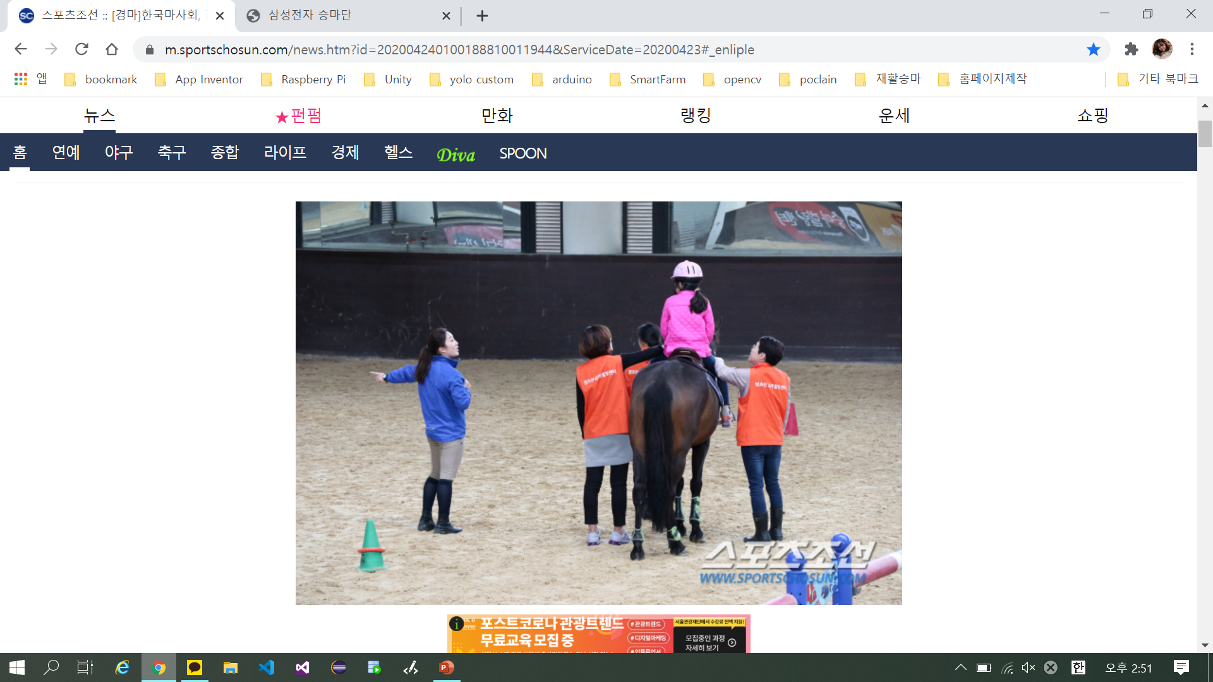
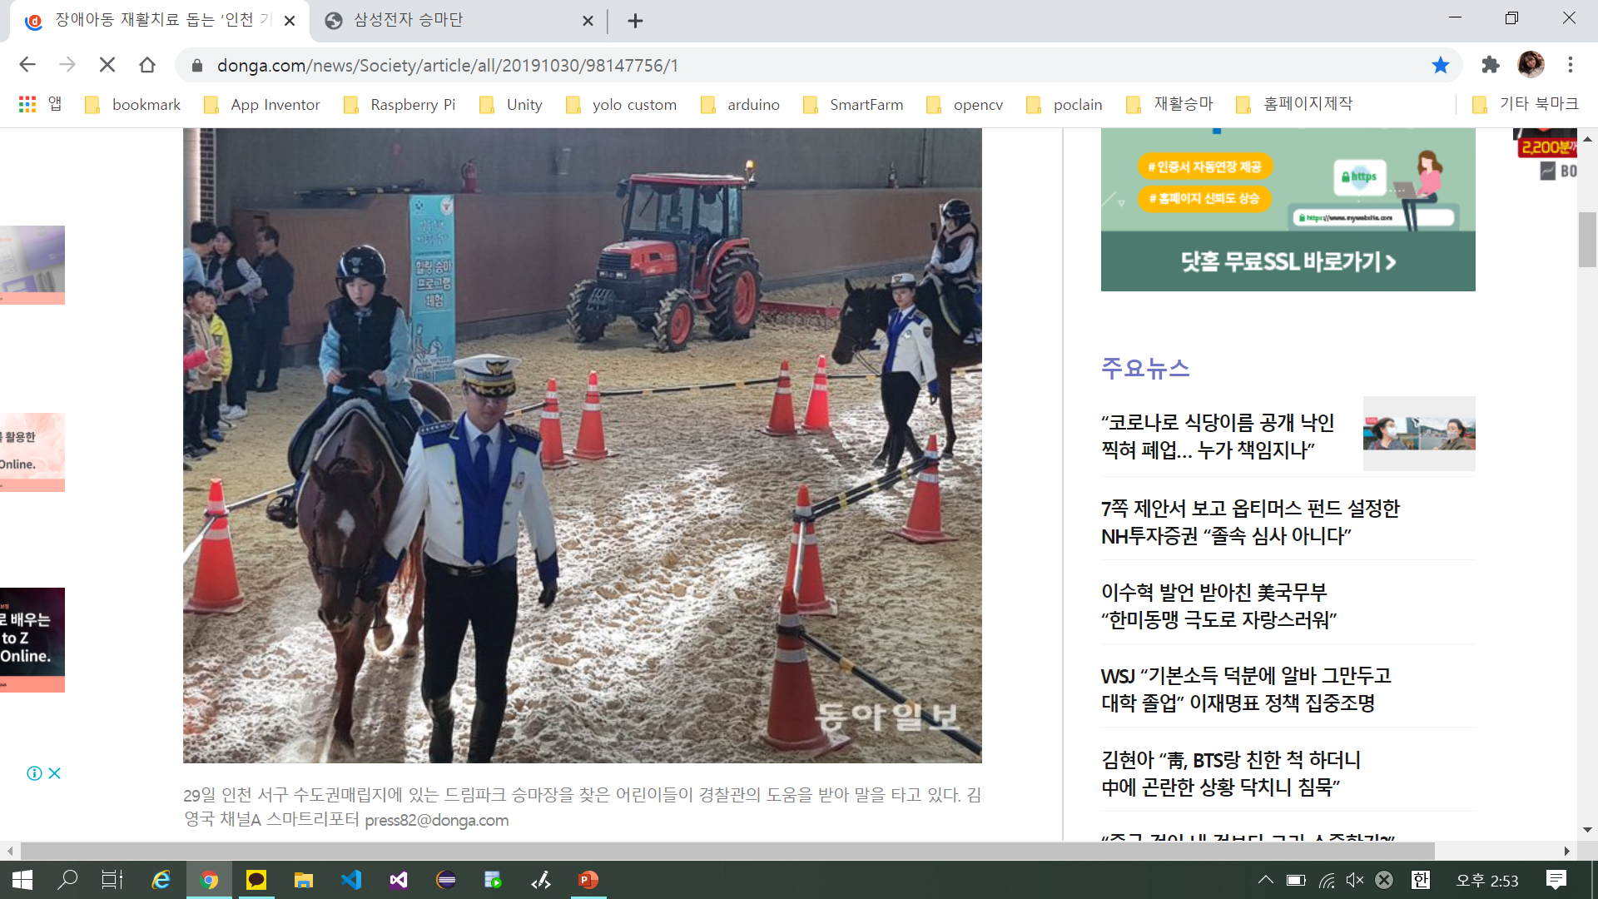
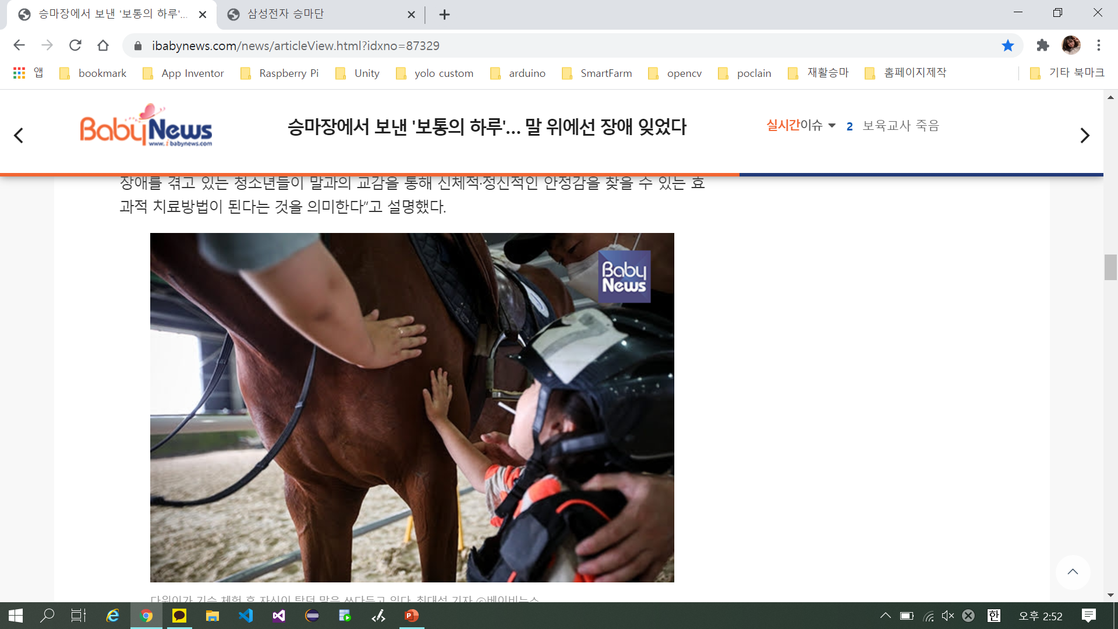
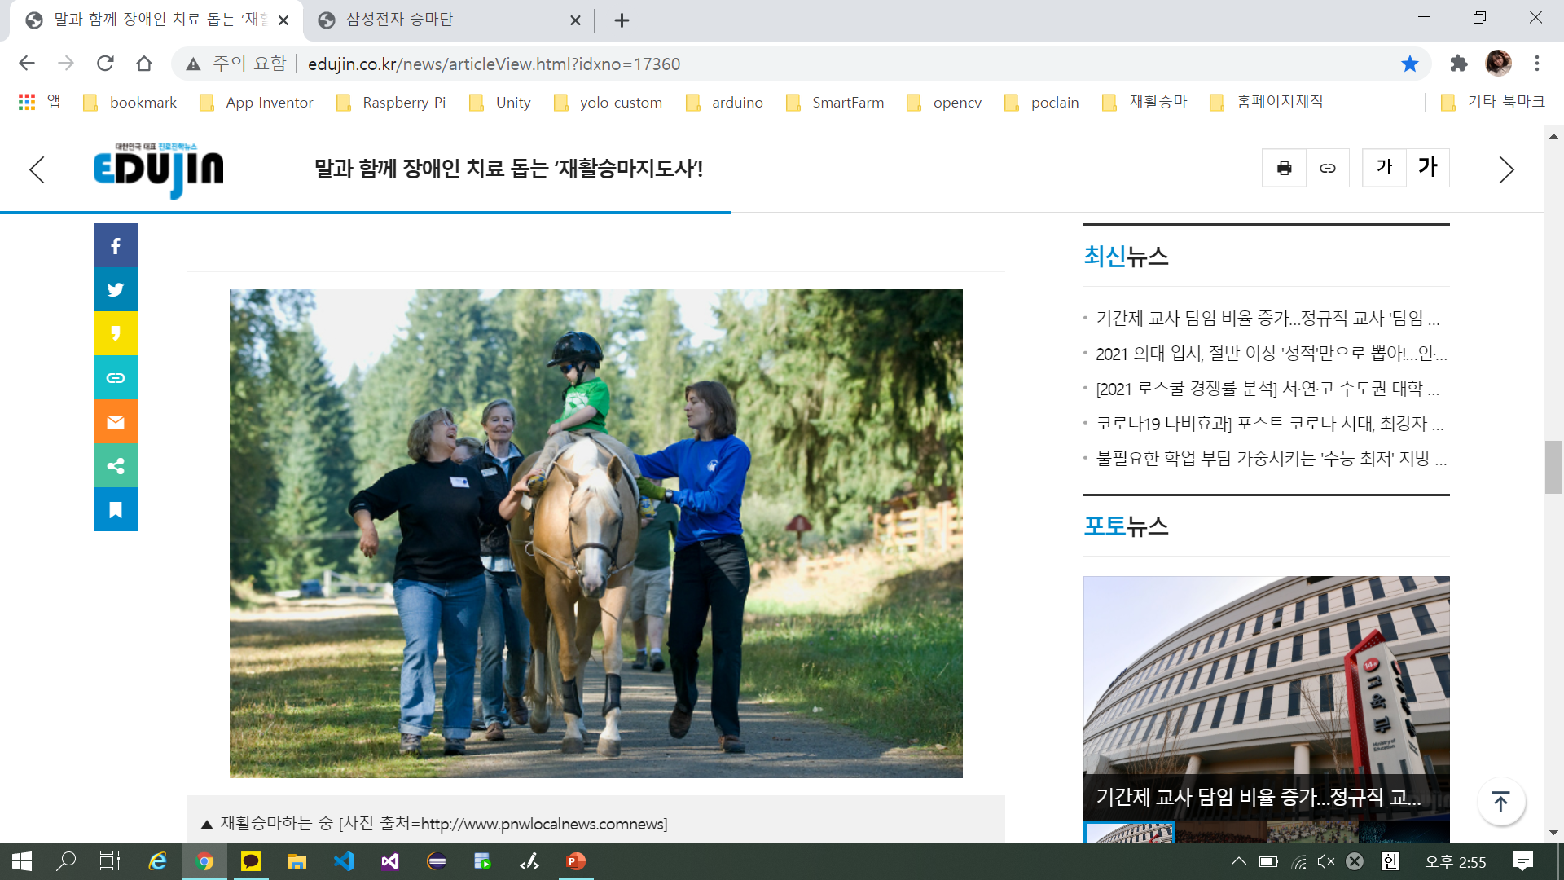
상황

Slide 5
연구 동기 및 목적
본 연구는 승마를 위한 장소나 시간에 제한적이지 않고, 요즘과 같은 코로나 시기에도 승마를 통한 재활치료를 진행하고자 제작하였다. 장애아동들은 가상의 말과 함께 재활승마 시뮬레이션에 참여하게 된다.
또한 말과 친해지기 두려움을 갖거나, 말의 크기에 적응이 되지 않는 장애아동들에게 온라인상에서 친밀감을 형성하기 위함이다.
말을 보살핌에 있어 재활을 위한 승마 외 부가적으로 말의 상태를 살피고 건강관리까지도 돌봐야 한다. 이를 위해 심리적인 교감, 씻기기, 먹이주기, 훈련하기 등 지속적인 말의 관리가 필요하는데, 이를 연구를 통해 장애아동이 효과적으로 말의 생활을 이해하기 위함이다.
재활승마를 체험해보기 전에, 미리 말을 타고 내리는 법을 익히고, 주의사항들을 학습하기 위해 연구할 필요가 있다.

Slide 6
연구방법 및 연구결과
말의 3D 모형과 말의 움직임 표현하기
재활승마를 위한 말을 타고 내리는 법, 말을 움직이는 법, 주의사항 등을 안내하는 알림 메시지 제작하기
재활 치료를 위한 말의 동작 방법 구현하기
말의 관리를 위해서 요구되는 동작들 제작하기
훈련하기
씻기기
먹이주기
잠자기
동작 하나하나에 말의 건강상태 표현하기-> 지속적으로 말 상태 체크
ex) 말에게 먹이를 주었더니 체력이 10 증가하였다.
ex) 말과 함께 승마 훈련을 했더니 심장 박동수가 늘어나고, 다음 동작으로는 휴식을 원하며, 물을 달라고 요구한다.
ex) 말과의 친밀함, 유대관계 등도 표현

Slide 7
연구결론

Slide 8
참고문헌

Slide 9
뉴스
https://www.ibabynews.com/news/articleView.html?idxno=87329
https://m.sportschosun.com/news.htm?id=202004240100188810011944&ServiceDate=20200423#_enliple
https://www.donga.com/news/Society/article/all/20191030/98147756/1
http://www.edujin.co.kr/news/articleView.html?idxno=17360
http://news.unn.net/news/articleView.html?idxno=235419
http://brainwood.co.kr/page_ihtV12/300

Slide 10
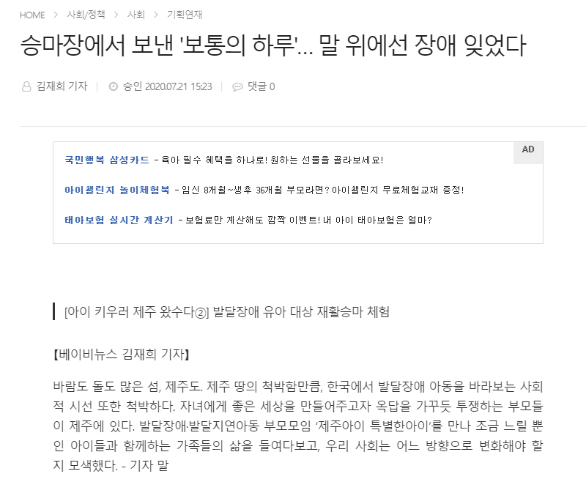
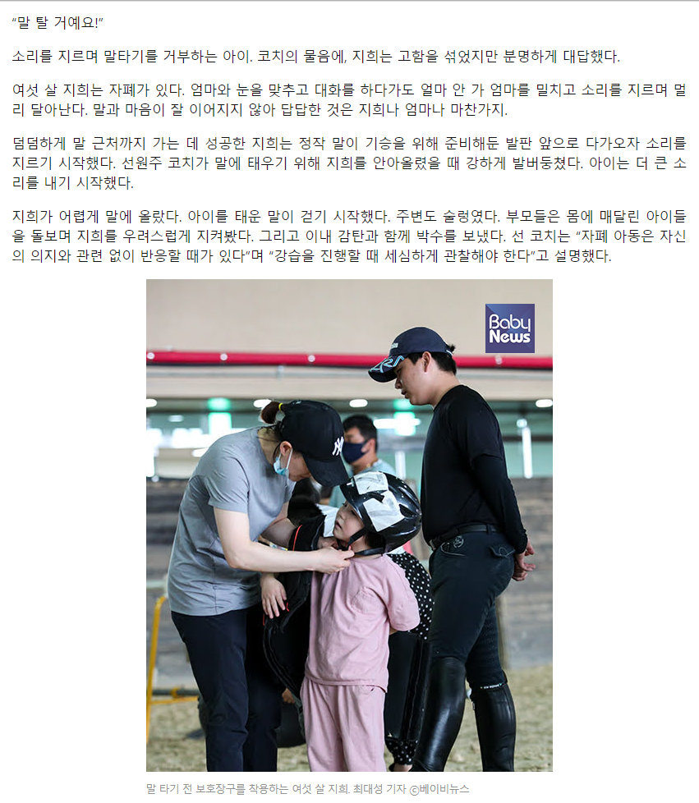
뉴스
https://www.ibabynews.com/news/articleView.html?idxno=87329

Slide 11
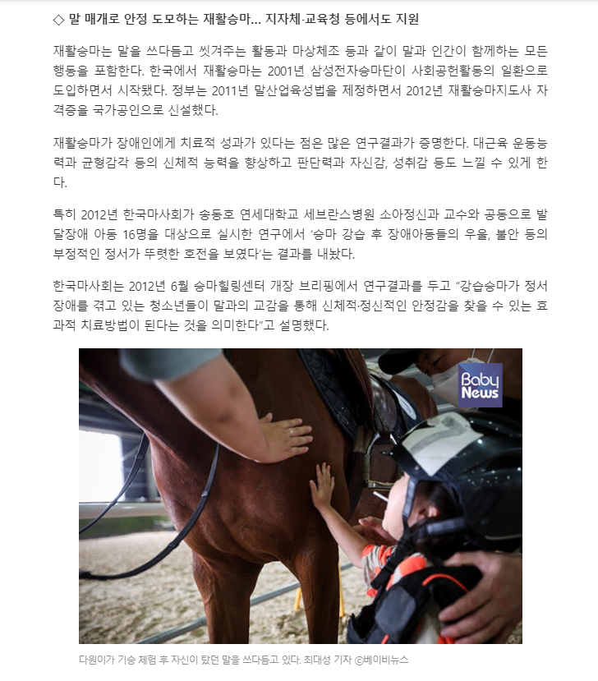
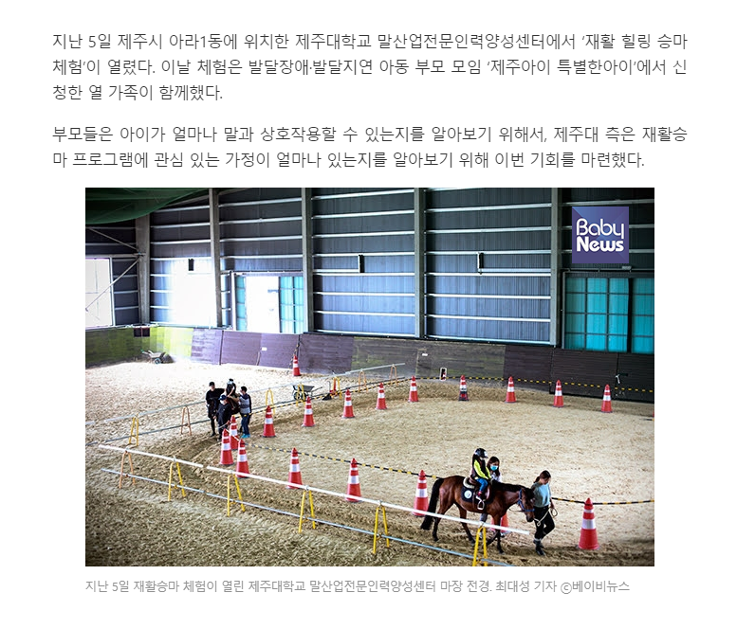
뉴스

Slide 12
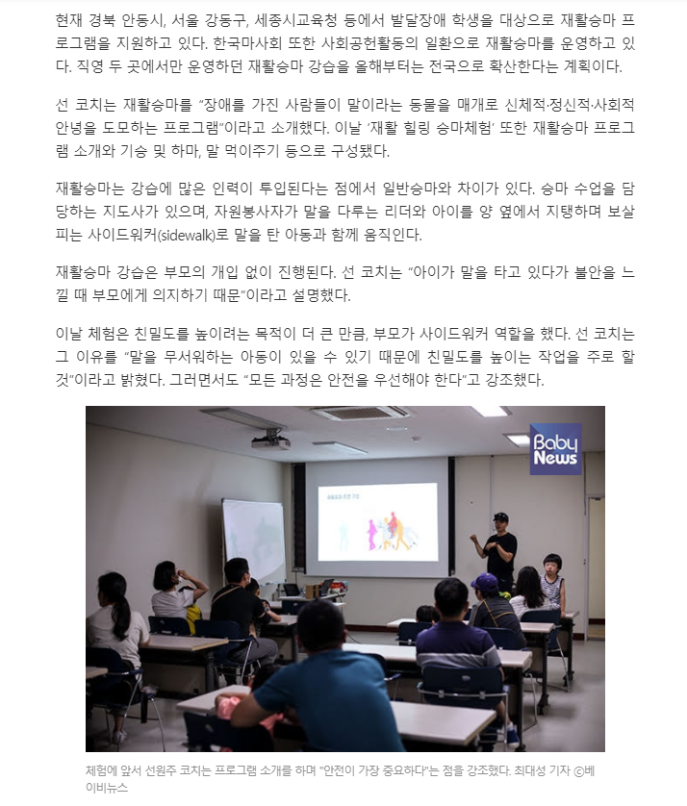
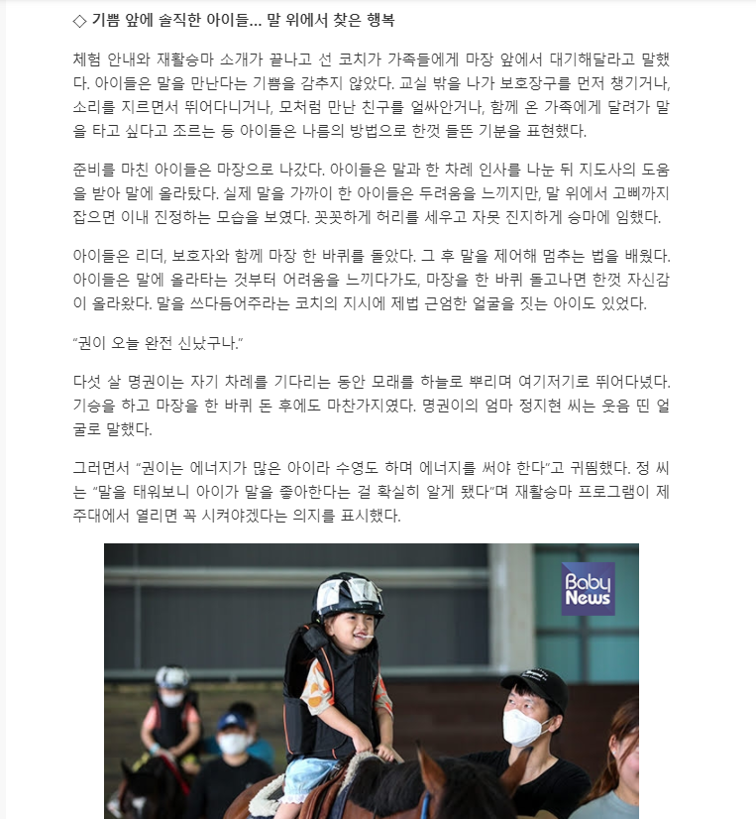
뉴스

Slide 13
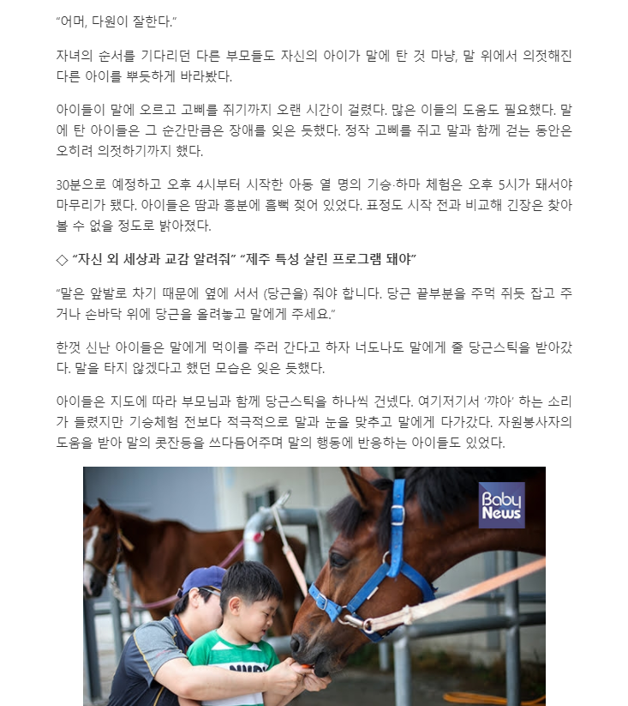
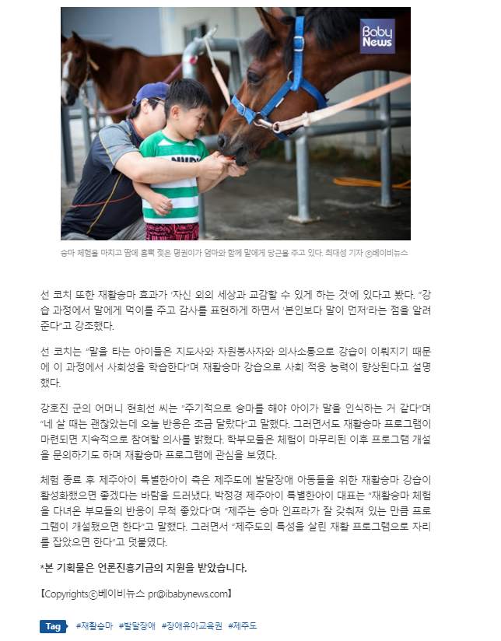
뉴스

Slide 14
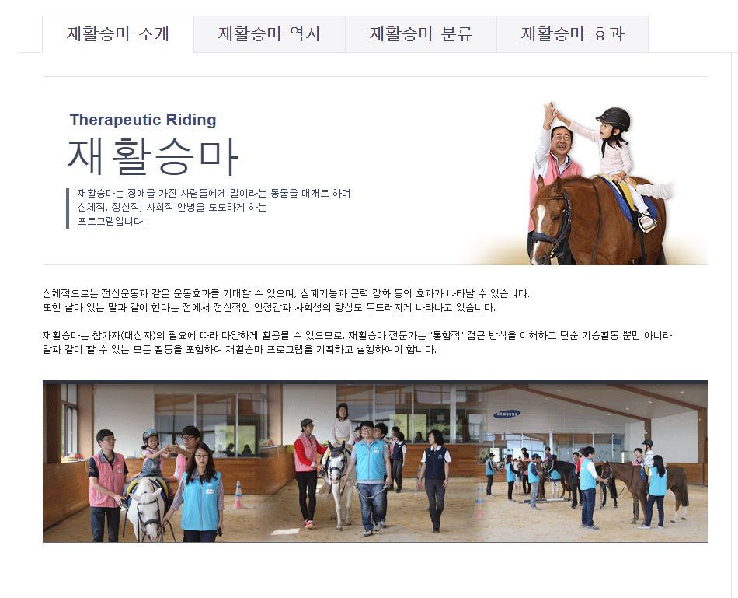
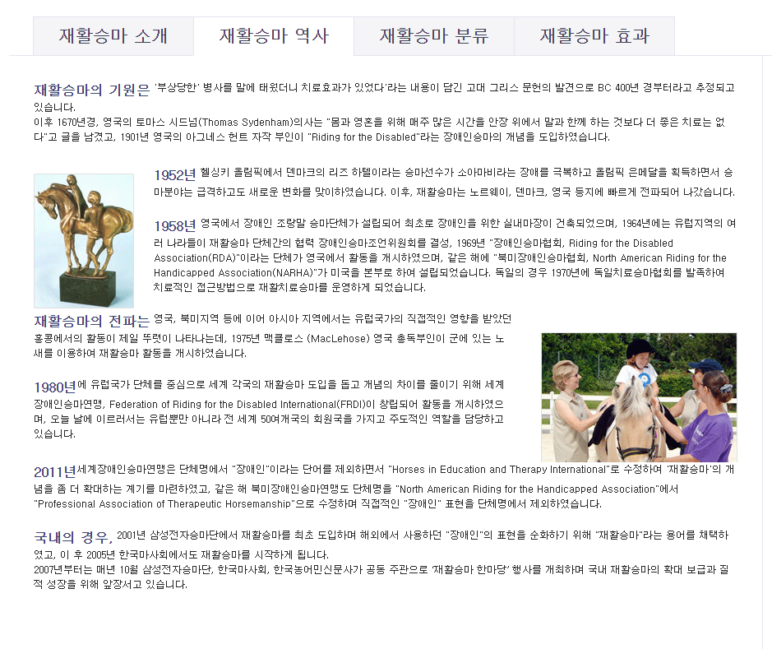
https://horse.samsung.com/front/horseKO/info/rehorse.jsp

Slide 15
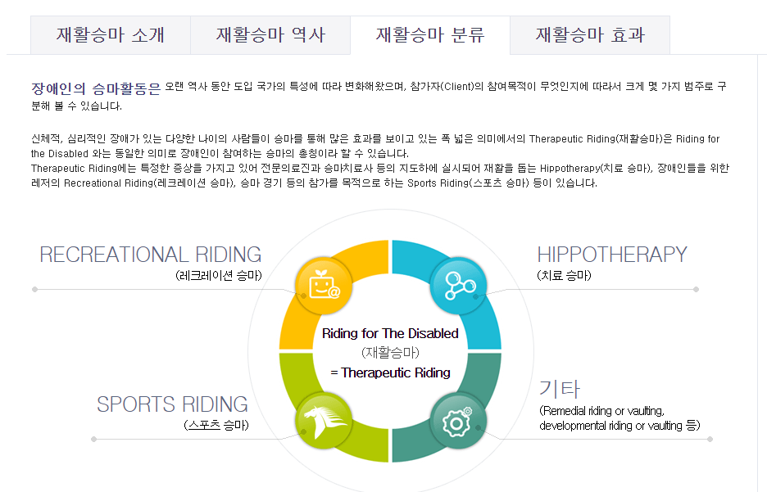
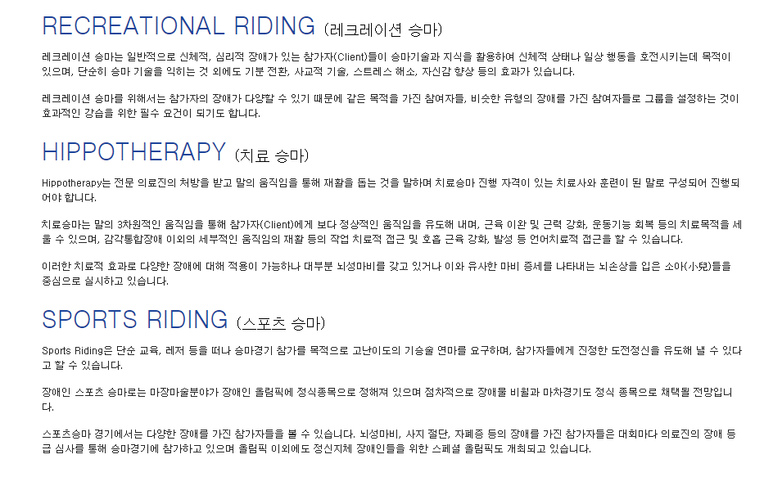

Slide 16
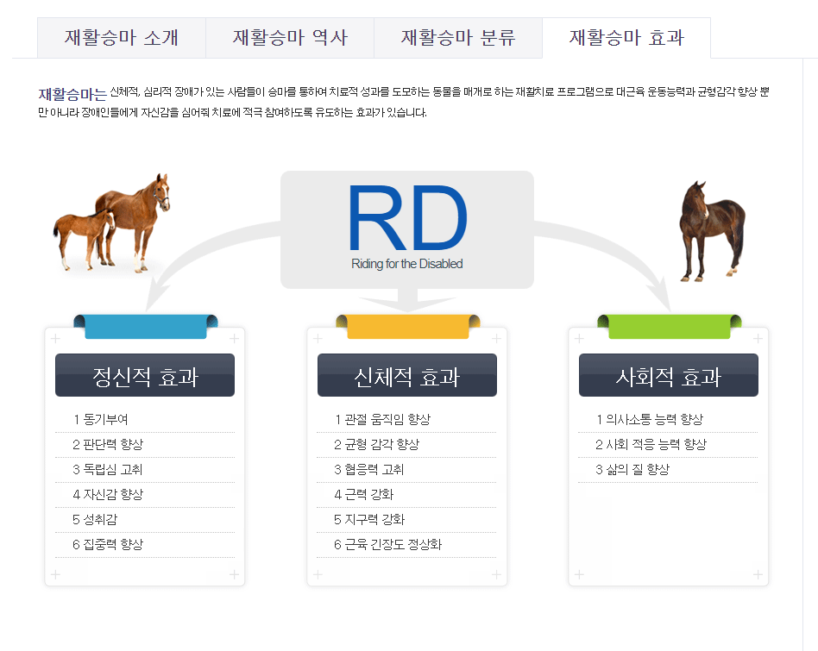

Slide 17
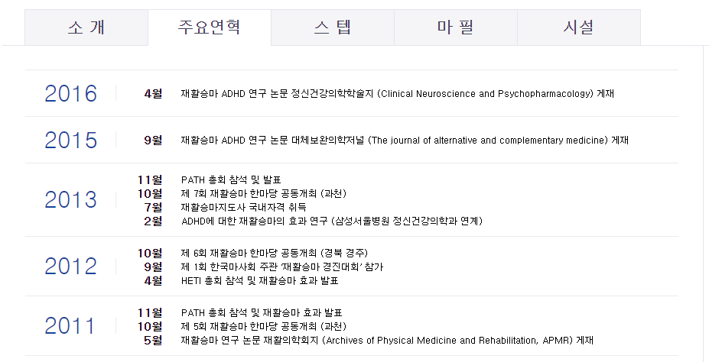
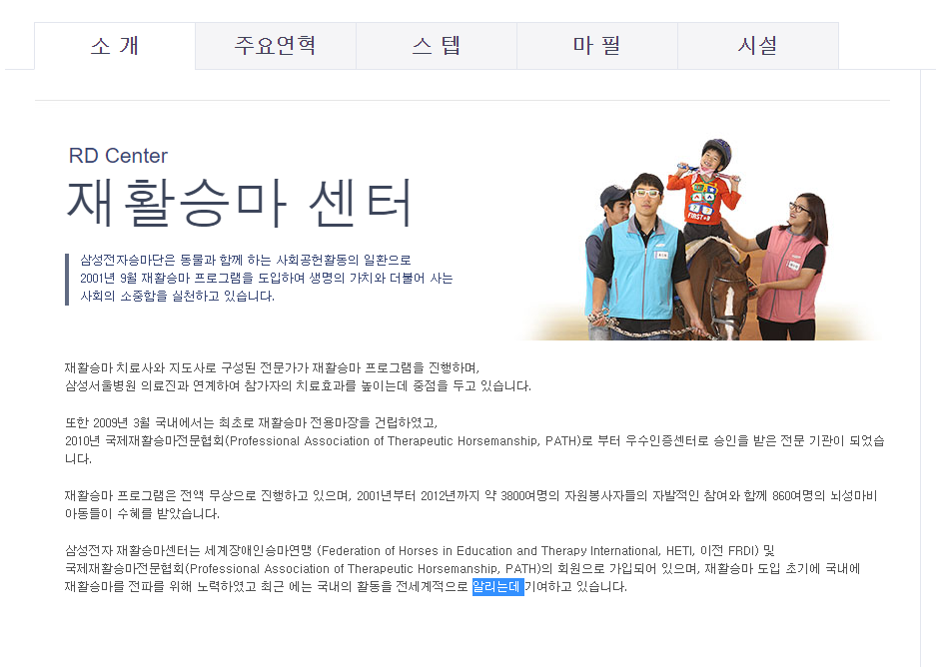
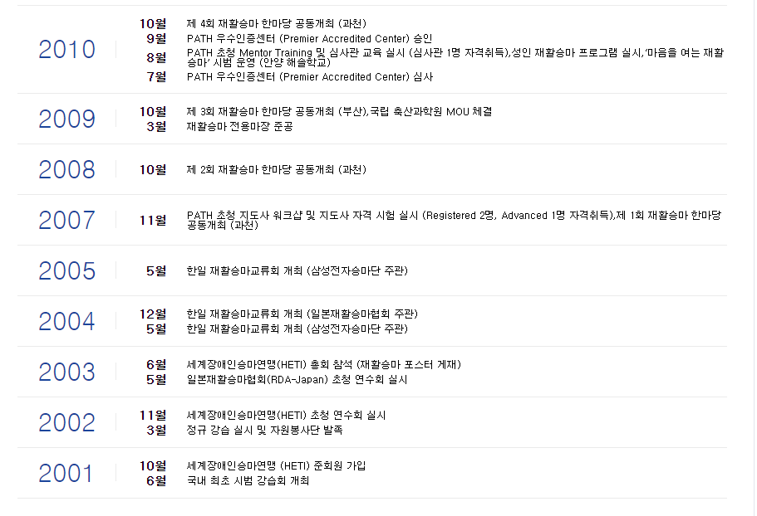

Slide 18
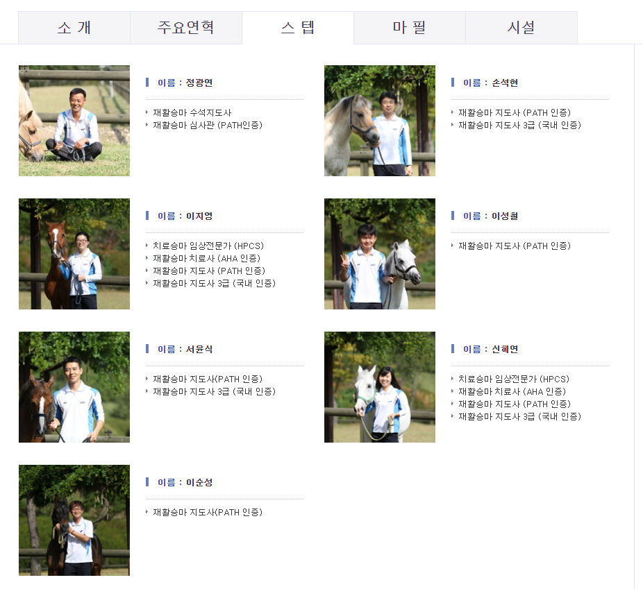
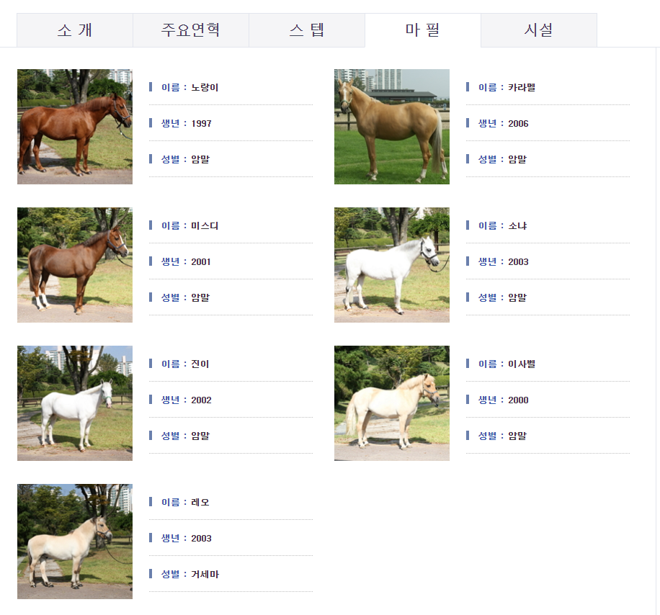

Slide 19
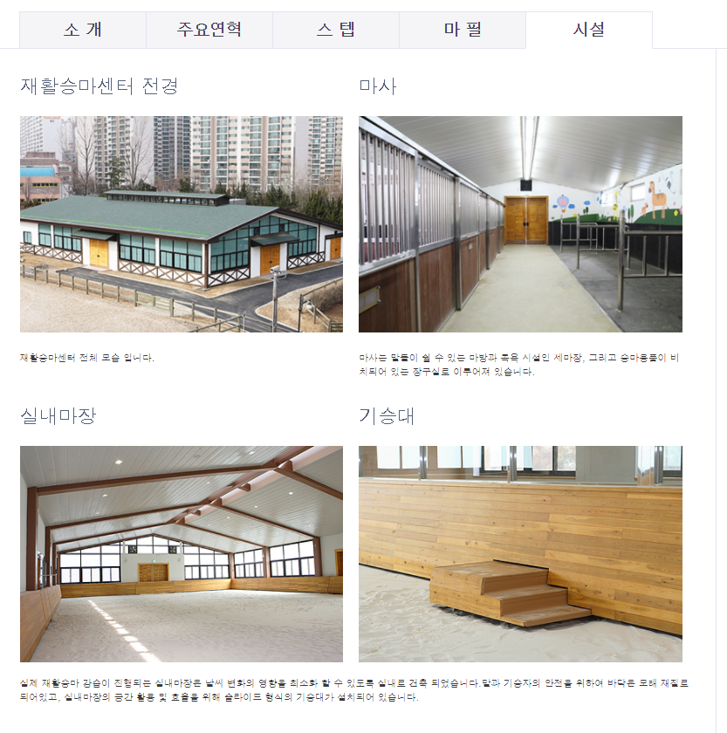
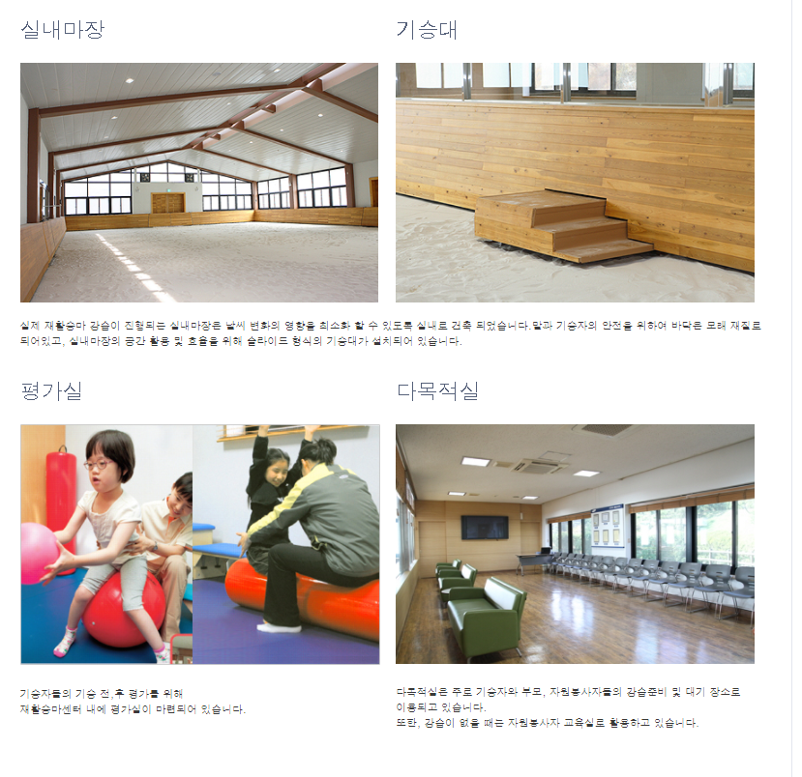

Slide 20
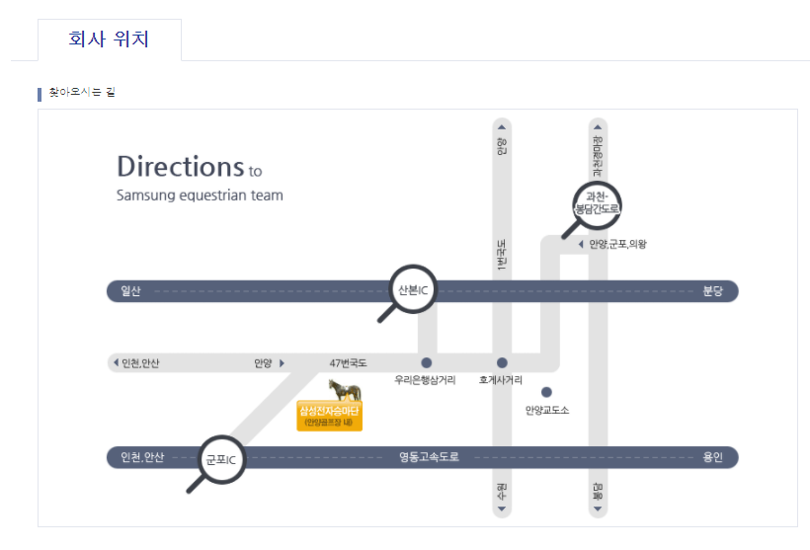

Slide 21
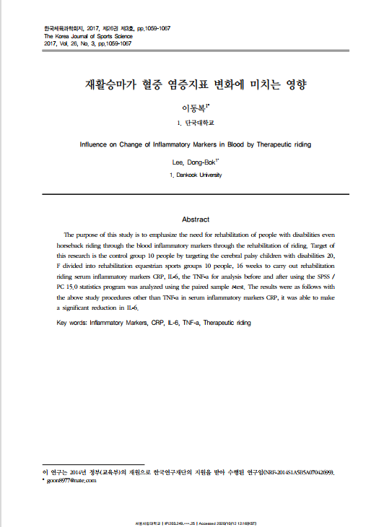
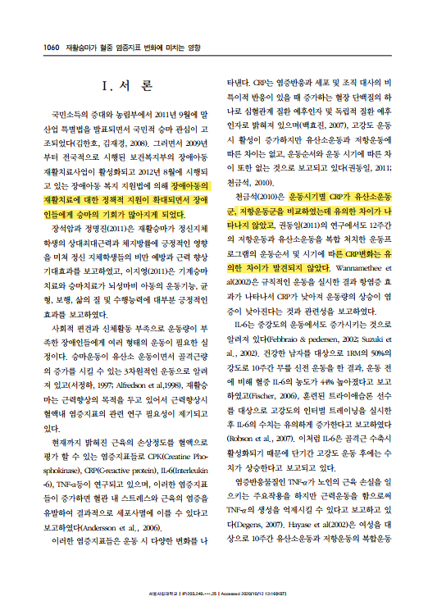
논문

Slide 22
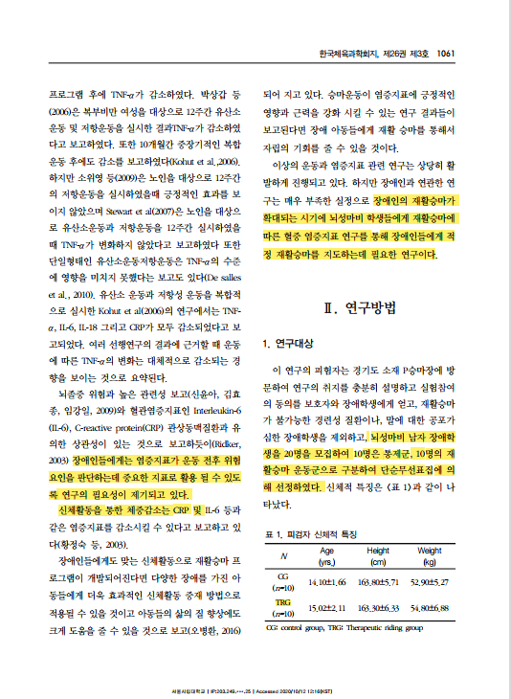
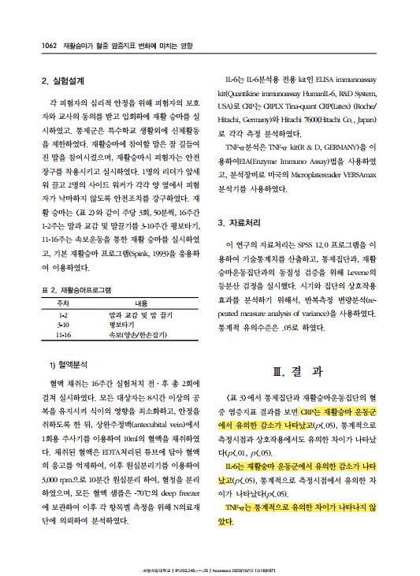
논문

Slide 23
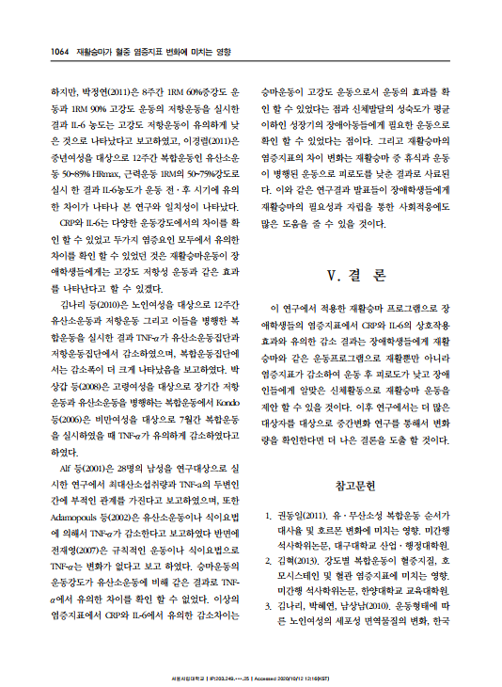
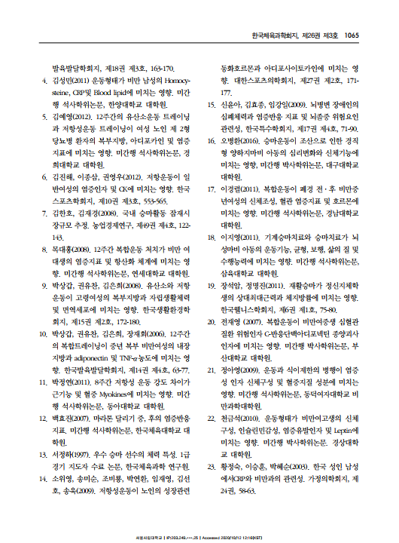
논문

Slide 24
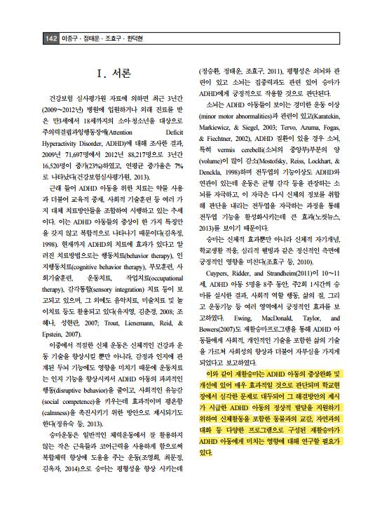
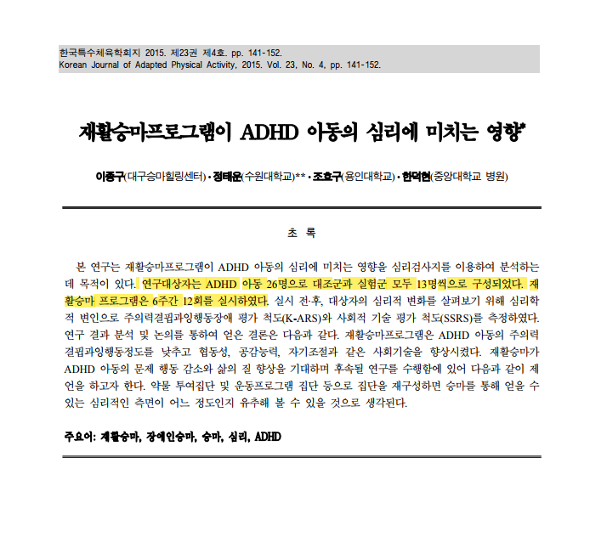
논문

Slide 25
논문

Slide 26
논문

Slide 27
연구제목
VR, AR을 통한 재활승마가 장애아동의 재활 치료에 미치는 영향

Slide 28
참고문헌
제주대학교 말산업전문인력양성센터, 재활 힐링 승마체험
2011년 말산업육성법을 제정, 2012년 재활승마지도사 자격증을 국가공인으로 신설 삼성전자승마단이 사회공헌활동 세계장애인승마연맹
국제재활승마전문협회

Slide 29
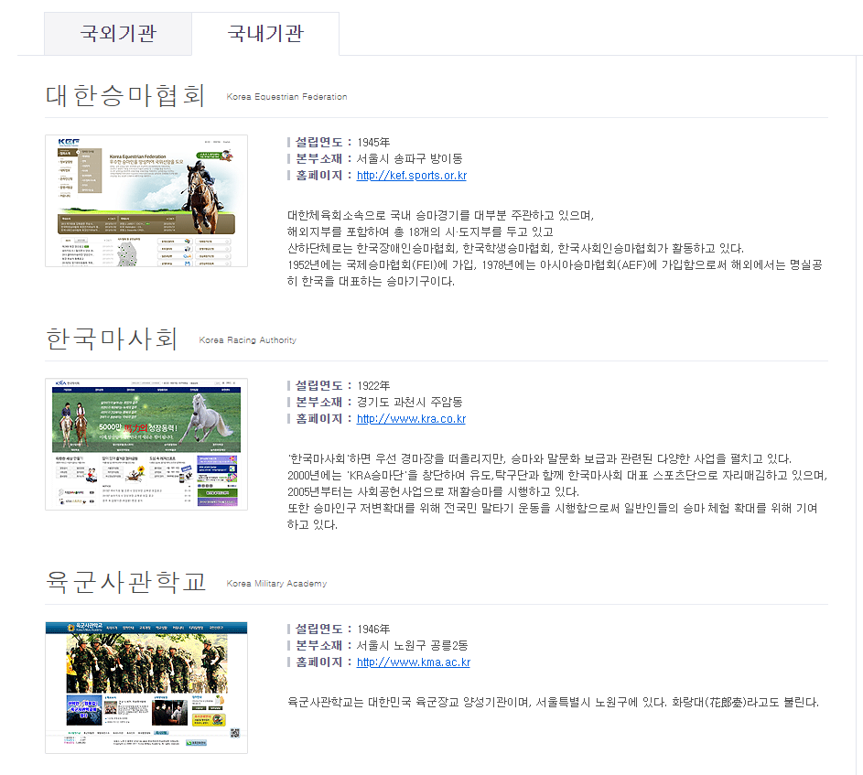
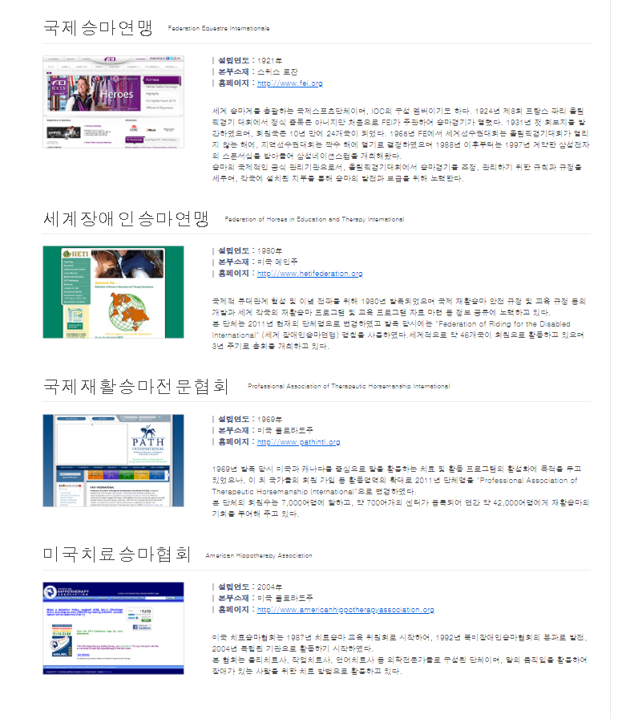
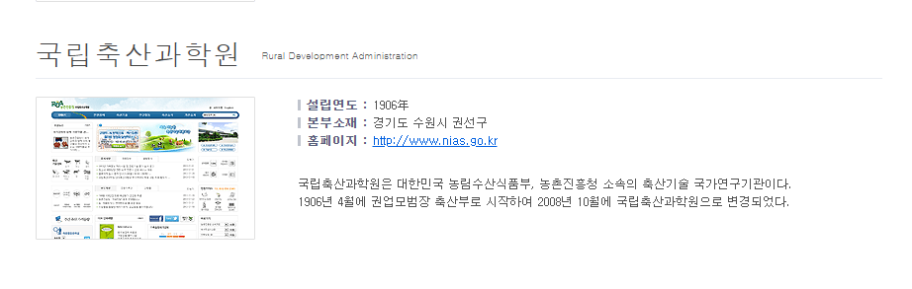
https://horse.samsung.com/front/horseKO/team/organ.jsp

